Slide 1
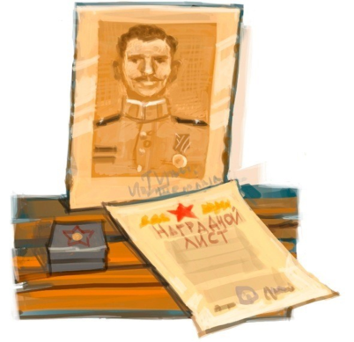
Интерактивный квест
для старших дошкольников и их родителей по мотивам рассказа батюшки Леонида Михайловича Коркодинова «САНЬКИН ДЕДУШКА»
Составила воспитатель: Селюнина Елена Сергеевна

Slide 2
Викторина по произведению «Санькин дедушка», автор Леонид Коркодинов
Школа молодого бойца
Музей военной техники
Музыкальная игра: «Угадай мелодию военной песни»
Нарисуй своего героя

Slide 3
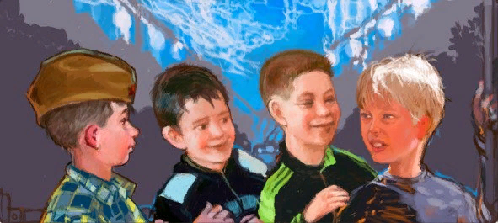
Кто были главные герои рассказа Леонида Коркодинова
«Санькин дедушка»
Четыре друга - первоклассника: Санька, Лёшка,
Димка и Ваня
Ответ

Slide 4
Кому посвящен рассказ «Санькин дедушка»?
Рассказ посвящается всем воинам, защитившим Родину от фашистов
Ответ

Slide 5
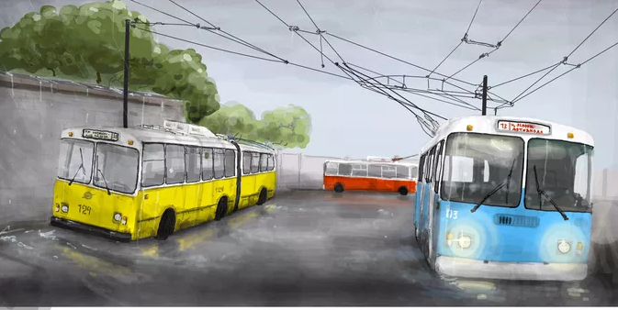
Куда в рассказе отправились ребята после школы?
В троллейбусное ДЕПО
Ответ

Slide 6
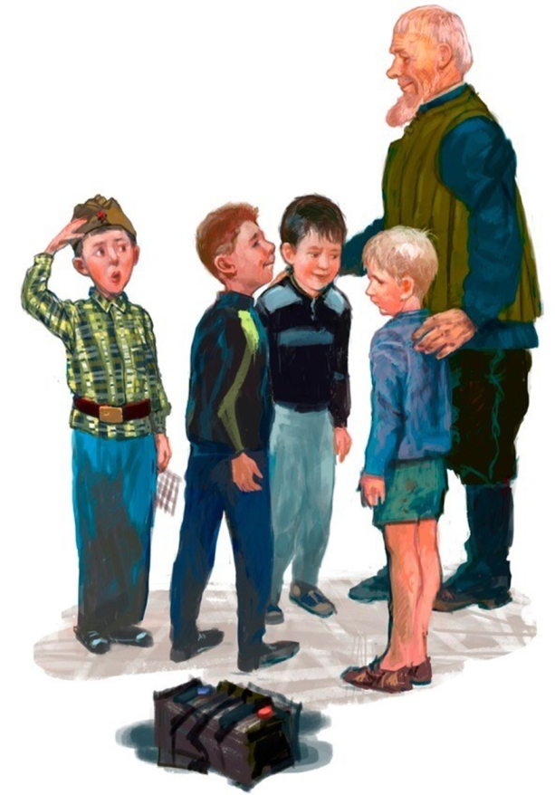
С кем ребята познакомились в троллейбусном депо?
Со сторожем дедушкой Пашей
Ответ

Slide 7
Кем оказался сторож дедушка Паша?
Ветеран - разведчик
Ответ

Slide 8
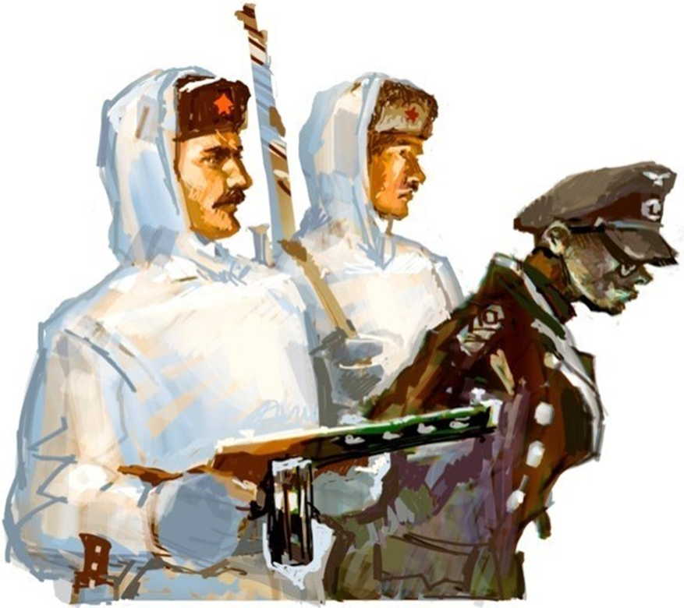
Как называли плененных врагов, которые рассказывали важные сведения? За этим человеком однажды дедушку Пашу послали в разведку. Тогда в бою его сильно ранило, но этого … он все же доставил в свой полк.
«ЯЗЫК»
Ответ

Slide 9
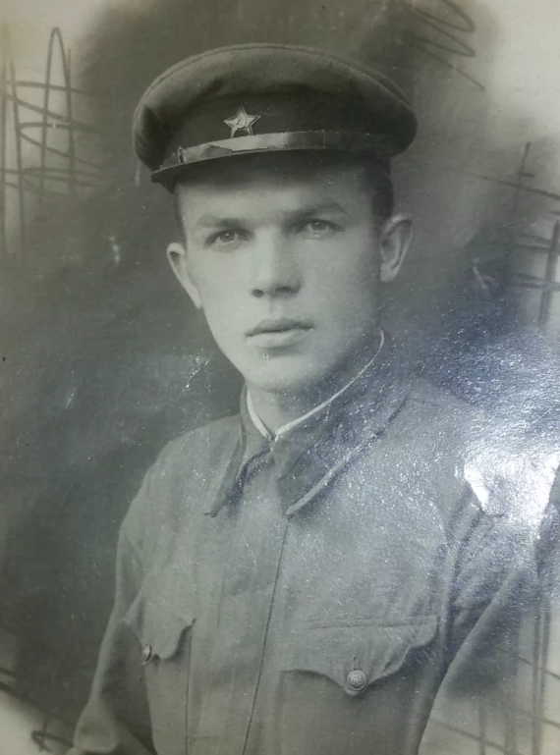
Как у главного героя рассказа Вани звали прадеда, который погиб в Великой Отечественной войне?
Дедушка Григорий
Ответ

Slide 10
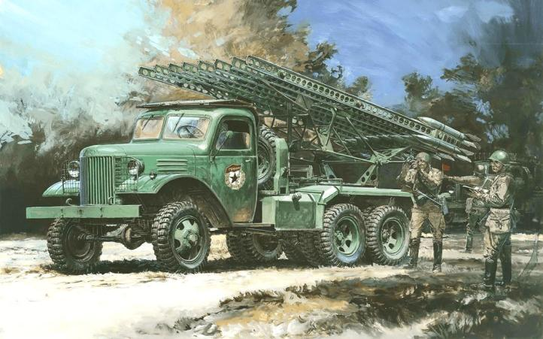
Музей военной техники
Ключ шифра
К | С | Б | Р | Н | Т | Ь | З | И | А | Л | М | Е | У | Ф | Ш | Ю
1 | 2 | 3 | 4 | 5 | 6 | 7 | 8 | 9 | 10 | 11 | 12 | 13 | 14 | 15 | 16 | 17
Шифровка
С помощью ключа прочитайте
зашифрованное слово.
Нажимая на числа в шифровке,
проверьте правильность ответа
1
10
6
17
16
10
Посмотреть
К
А
Т
Ю
Ш
А

Slide 11
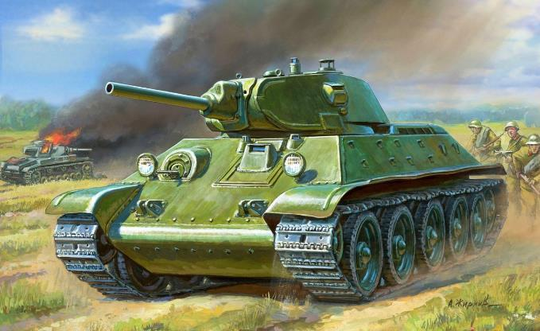
Музей военной техники
Ключ шифра
К | С | Б | Р | Н | Т | Ь | З | И | А | Л | М | Е | У | Ф | Ш | Ю
1 | 2 | 3 | 4 | 5 | 6 | 7 | 8 | 9 | 10 | 11 | 12 | 13 | 14 | 15 | 16 | 17
Шифровка
С помощью ключа прочитайте
зашифрованное слово.
Нажимая на числа в шифровке,
проверьте правильность ответа
6
10
5
1
Посмотреть
Т
А
Н
К

Slide 12
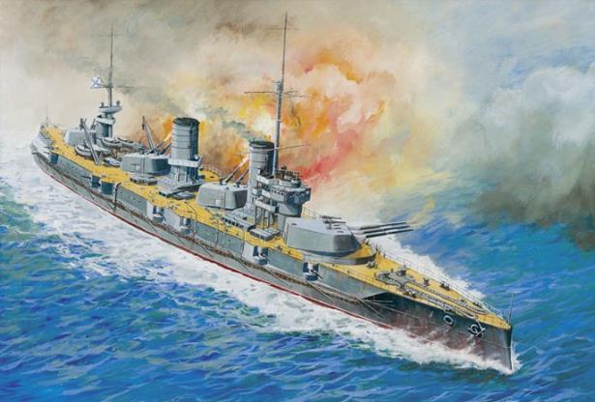
Музей военной техники
Ключ шифра
К | С | Б | Р | Н | Т | Ь | З | И | А | Л | М | Е | У | О | Ш | Ю
1 | 2 | 3 | 4 | 5 | 6 | 7 | 8 | 9 | 10 | 11 | 12 | 13 | 14 | 15 | 16 | 17
Шифровка
С помощью ключа прочитайте
зашифрованное слово.
Нажимая на числа в шифровке,
проверьте правильность ответа
11
9
5
1
15
4
Посмотреть
Л
И
Н
К
О
Р

Slide 13
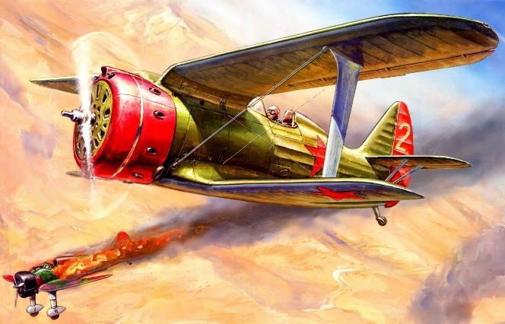
Музей военной техники
Ключ шифра
К | С | Б | Р | Н | Т | Ь | З | И | А | Л | М | Е | У | Ф | Ш | Ю
1 | 2 | 3 | 4 | 5 | 6 | 7 | 8 | 9 | 10 | 11 | 12 | 13 | 14 | 15 | 16 | 17
Шифровка
С помощью ключа прочитайте
зашифрованное слово.
Нажимая на числа в шифровке,
проверьте правильность ответа
9
2
6
4
13
3
9
6
13
11
7
Посмотреть
И
С
Т
Р
Е
Б
И
Т
Е
Л
Ь

Slide 14
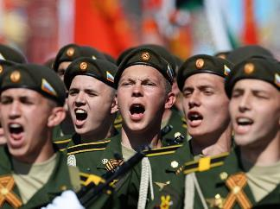
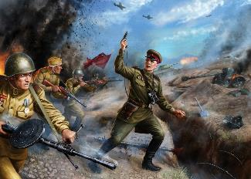
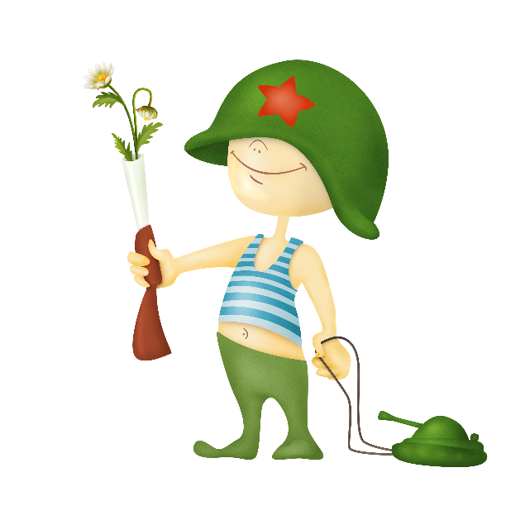
Школа молодого бойца
Школа молодого бойца
П
Р
А
В
И
Л
А
На параде криком «Ура!» войска приветствуют главнокомандующего
Стремительное нападение войск
на противника с криком «Ура!»
А
Т
А
К
А
Прочитайте задание.
Произнесите отгаданное слово вслух.
Нажмите на стрелку, чтобы проверить ответ.
Начать

Slide 15
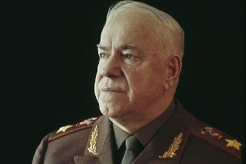
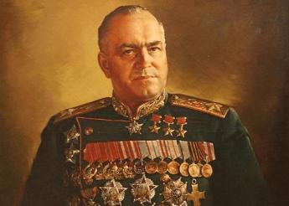
Школа молодого бойца
Георгий Константинович Жуков – выдающийся маршал периода Великой Отечественной войны 1941-1945
Высшее воинское звание в Российской армии
А
Т
А
К
А
М
А
Р
Ш
А
Л

Slide 16
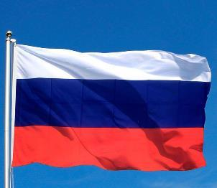
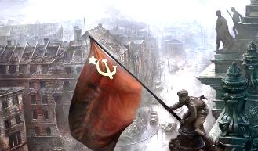
Школа молодого бойца
Государственный флаг России представляет собой полотнище
из трёх горизонтальных полос
Один из символов государства, полотнище прикреплённое с одной стороны к древку
А
Т
А
К
А
М
А
Р
Ш
А
Л
Ф
Л
А
Г

Slide 17
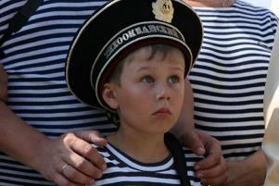
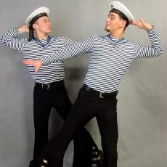
Школа молодого бойца
Тельняшки появились
во времена парусного флота: бело-синие полоски помогали видеть матроса
на фоне парусов любого цвета
Нательная рубашка, имеющая окраску
в виде чередующихся горизонтальных белых полос и полос другого цвета
А
Т
А
К
А
М
А
Р
Ш
А
Л
Ф
Л
А
Г
Т
Е
Л
Ь
Н
Я
Ш
К
А

Slide 18
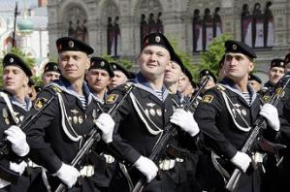
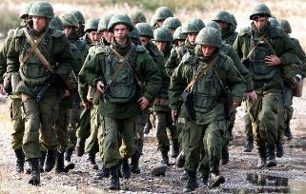
Школа молодого бойца
Морская пехота — береговые войска. Чёрный берет и тёмно-синий китель — отличительный знак морских пехотинцев
Род сухопутных войск, предназначенный для ведения боя в пешем порядке или на боевых машинах
А
Т
А
К
А
М
А
Р
Ш
А
Л
Ф
Л
А
Г
Т
Е
Л
Ь
Н
Я
Ш
К
А
П
Е
Х
О
Т
А

Slide 19
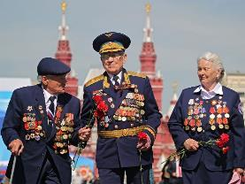
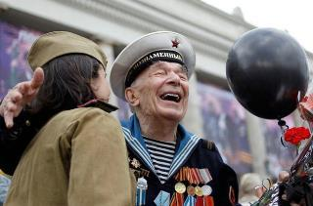
Школа молодого бойца
Ветераны Великой Отечественной войны защищали нашу страну в годы войны
с фашистами и победили!
Старый, опытный воин, участник прошедшей войны
А
Т
А
К
А
М
А
Р
Ш
А
Л
Ф
Л
А
Г
Т
Е
Л
Ь
Н
Я
Ш
К
А
П
Е
Х
О
Т
А
В
Е
Т
Е
Р
А
Н

Slide 20
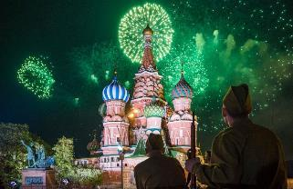
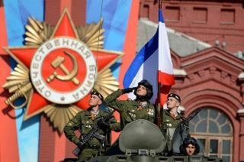
Школа молодого бойца
9 мая – День победы, государственный праздник России,
в городах проходит парад и праздничный салют
Успех в бою, в войне, полное поражение войск противника
(врага)
А
Т
А
К
А
М
А
Р
Ш
А
Л
Ф
Л
А
Г
Т
Е
Л
Ь
Н
Я
Ш
К
А
П
Е
Х
О
Т
А
В
Е
Т
Е
Р
А
Н
П
О
Б
Е
Д
А

Slide 21
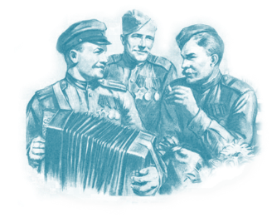
Музыкальная игра: «Угадай мелодию военной песни»
Нажмите на граммофон в верхнем правом углу слайда, послушайте музыку.
Определите, фрагмент какой песни прозвучал.
Щелчком мыши выберите ответ из предложенных.
Если ответ правильный, откроется фрагмент пазла. Неверный ответ исчезает.

Slide 22
Нажмите на граммофон, послушайте музыку
и определите, фрагмент какой песни звучит
Священная война
Катюша
Священная война
Катюша
Тёмная ночь

Slide 23
Нажмите на граммофон, послушайте музыку
и определите, фрагмент какой песни звучит
Случайный вальс
В землянке
Огонёк
День Победы
В землянке

Slide 24
Нажмите на граммофон, послушайте музыку
и определите, фрагмент какой песни звучит
Огонёк
Катюша
Ты ждешь, Лизавета...
В землянке

Slide 25
Нажмите на граммофон, послушайте музыку
и определите, фрагмент какой песни звучит
Ты ждёшь, Лизавета...
Священная война
В землянке
Ты ждёшь, Лизавета...
Синий платочек

Slide 26
Нажмите на граммофон, послушайте музыку
и определите, фрагмент какой песни звучит
Синий платочек
День Победы
Огонёк
Тёмная ночь

Slide 27
Нажмите на граммофон, послушайте музыку
и определите, фрагмент какой песни звучит
День победы
Валенки
Огонёк
Валенки
Тёмная ночь

Slide 28
Нажмите на граммофон, послушайте музыку
и определите, фрагмент какой песни звучит
Катюша
Ты ждёшь, Лизавета
Катюша
В землянке
Синий платочек

Slide 29
Нажмите на граммофон, послушайте музыку
и определите, фрагмент какой песни звучит
Тёмная ночь
День Победы
Огонёк
Синий платочек

Slide 30
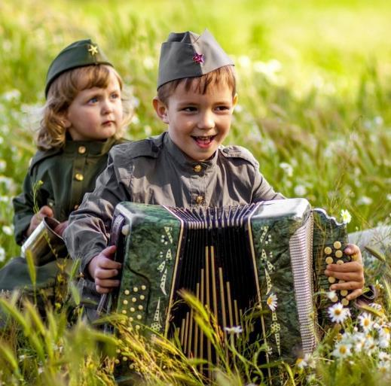
Нажмите на граммофон, послушайте музыку
и определите, фрагмент какой песни звучит
Священная война
День победы
Катюша
День Победы
Валенки

Slide 31
НАРИСУЙ СВОЕГО ГЕРОЯ

Slide 33
